Slide 1
HOẠT ĐỘNG THAM QUAN , TRẢI NGHIỆM BỔ ÍCH CỦA CÁC BẠN HỌC SINH
TRƯỜNG TIỂU HỌC GIANG BIÊN
Hoạt động ngoại khóa đối với học sinh tiểu học rất quan trọng. Ngoài việc bổ sung kiến thức cho các em, còn tạo cho các em tính năng động, sáng tạo, hòa nhập với cộng đồng, kỹ năng giao tiếp. Chính vì vậy, ngoài những giờ học căng thẳng trên lớp, nhà trường cũng rất chú trọng cho tổ chức cho học sinh nhiều hoạt động tham quan, ngoại khóa. Trong năm học này, ban giám hiệu trường Tiểu học Giang Biên tổ chức cho học sinh toàn trường đi thăm Đền thờ Hai Bà Trưng và trang trại giáo dục Erahouse (Mê Linh – Hà Nội).
Ngày 5 tháng 4 năm 2023 vừa qua, nhà trường đã tổ chức cho học sinh đăng kí tham gia hoạt động ngoại khóa tại Đền thờ Hai Bà Trưng và trang trại giáo dục Erahouse (Mê Linh – Hà Nội). Buổi tham quan ngoại khóa đã nhận được sự hưởng ứng hết sức nhiệt tình của đông đảo phụ huynh và các em học sinh. Tại đây, các em đã được trải nghiệm nhiều hoạt động bổ ích, đem lại những phút giây thư giãn tràn ngập tiếng cười sau những giờ học căng thẳng. Từ 7 giờ 00 sáng, những chuyến xe chở đầy niềm vui, niềm háo hức của các bạn học sinh Trường tiểu học Thanh Am khởi hành hướng tới Mê Linh - Hà Nội. Điểm đến đầu tiên là Đền thờ Hai Bà Trưng. Tại đây, thầy và trò nhà trường đã tổ chức lễ dâng hương tưởng niệm Hai Bà Trưng - người có công trong việc đánh đuổi quân Nam Hán giành lại giang sơn đất nước và tham quan khu di tích.
Sau khi rời điểm tham quan Đền thờ Hai Bà Trưng, cả đoàn tiếp tục cuộc hành trình đến trải nghiệm tại trang trại giáo dục Erahouse. Tất cả các em vô cùng hào hứng và thích thú khi đặt chân tới Erahouse. Ngay lập tức học sinh như đã hòa mình vào thiên nhiên, cây cối trong lành ở đây. Đến với trang trại giáo dục Erahouse, khu vui chơi trong nhà hiện đại có điều hòa học sinh được trải nghiệm, tìm hiểu về khoa học, sinh học, vũ trụ được chuyển thể thành các trò chơi đơn giản, các hoạt động học tập STEAM với chủ đề NGHỆ THUẬT, KỸ NĂNG; các hoạt động vui chơi như: Chèo thuyền, cho cá koi ăn, lội suối bắt cá, tham quan vật nuôi, tham gia GALA SÂN KHẤU: teambuilding “Em sống xanh”, đây là khu trải nghiệm công nghệ STEAM chuẩn Hoa Kỳ và khu nghiên cứu thiên văn học trên cao… chỉ một ngày thôi mà học sinh đã có những trải nghiệm vô cùng bổ ích. Sau đây là một số hình ảnh:

Slide 2
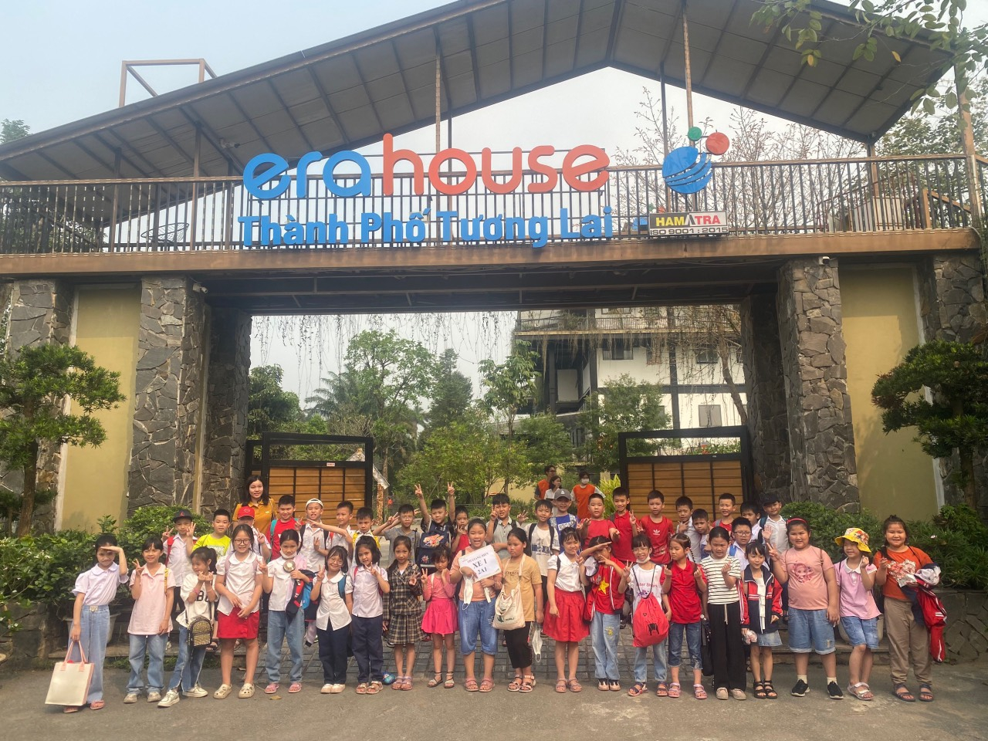

Slide 3
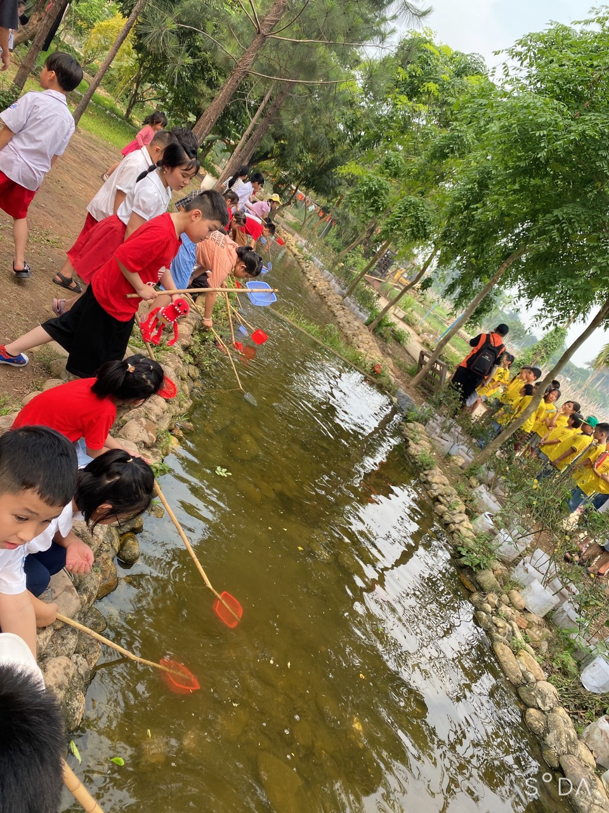

Slide 4
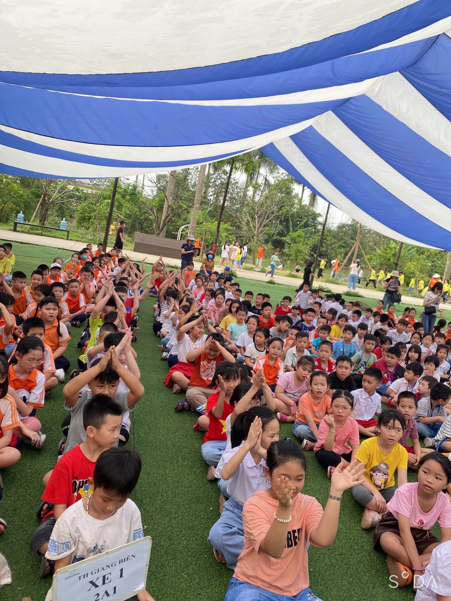

Slide 5
